Slide 1
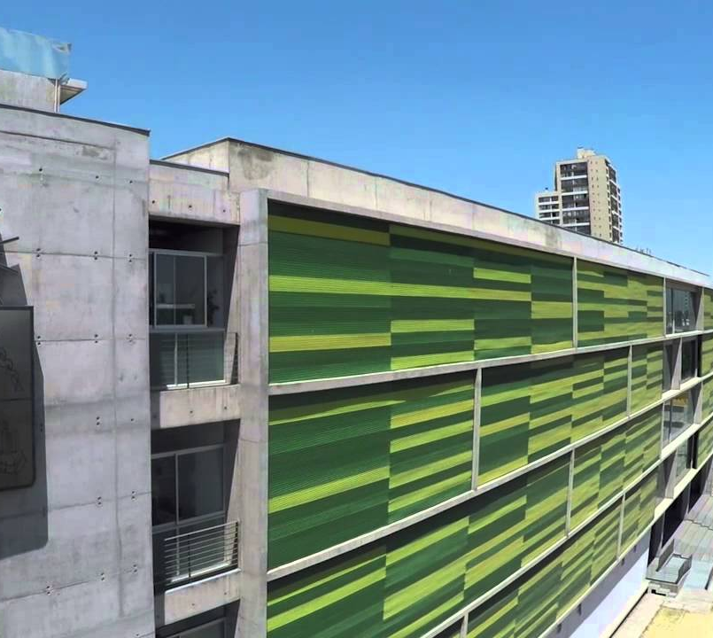
Química Transformadora: uniendo ciencia y sociedad
Sesión 6 – Conocimiento y Metodo Cientifico
Dr. Martín Pérez Comisso
10 Octubre, 2023

Slide 2
Recapitulemos
La/s ciencia/s es un sistema de conocimiento humano basado en evidencia, ordenado, robusto, y que ha ido cambiando a través del tiempo.
Las ciencias nos permiten ciertos entendimientos del mundo/naturaleza.
Las formas de conocimiento están moldeadas por los contextos de producción. Las personas al investigar tienen una posicionalidad la cual afecta su forma de ver el mundo.
Diversas estrategias permiten interactuar a las formas de conocimiento, permitiéndonos acercarnos a problemas más complejos, en tiempos de diversidad epistémica y ciencia post-normal.

Slide 3
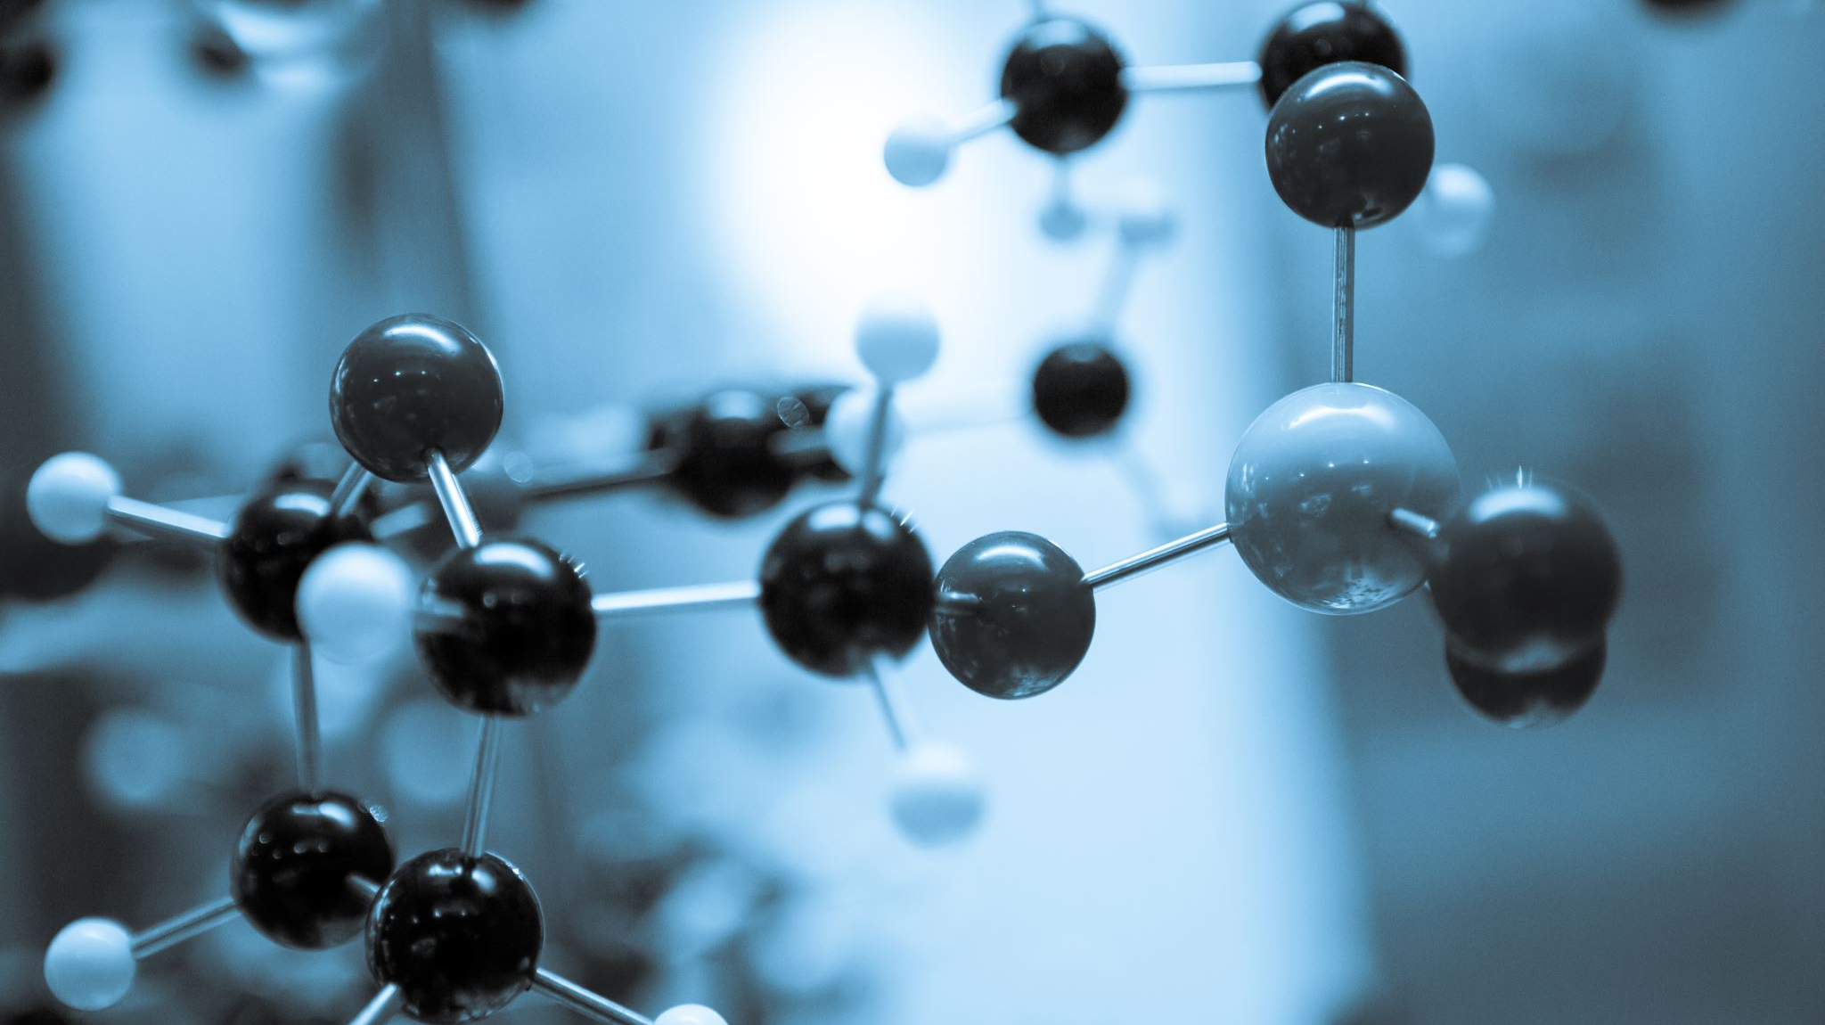
¿Qué hace al Conocimiento cientifico algo especial?

Slide 5
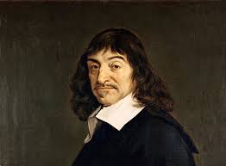

Slide 7
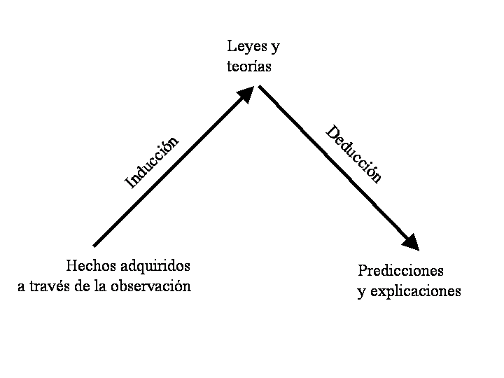

Slide 8
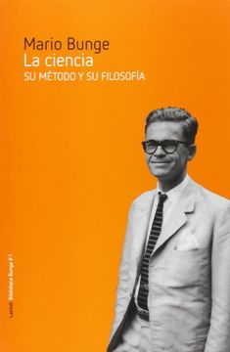
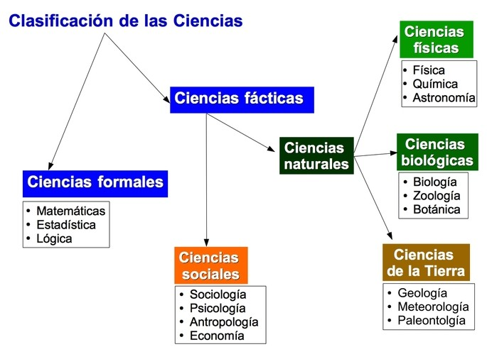

Slide 9
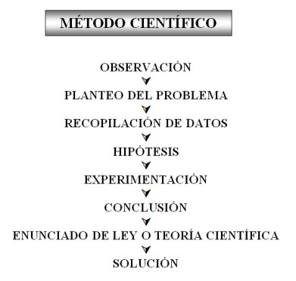

Slide 10
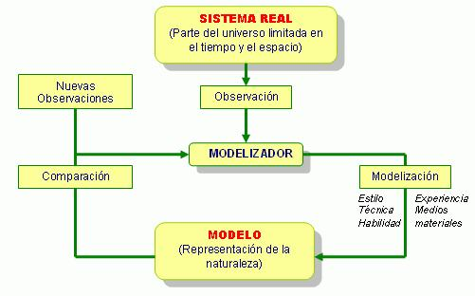

Slide 11
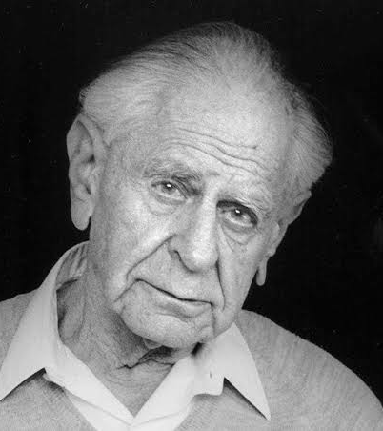
I assert that no scientific method exists in any of these three senses. To put it in a more direct way:
(1) There is no method of discovering a scientific theory.
(2) There is no method of ascertaining the truth of a scientific hypothesis, that is, no method of verification.
(3) There is no method of ascertaining whether a hypothesis is 'probable' in the sense of the probability calculus.
- Karl Popper, Realism and the aim of Science

Slide 12
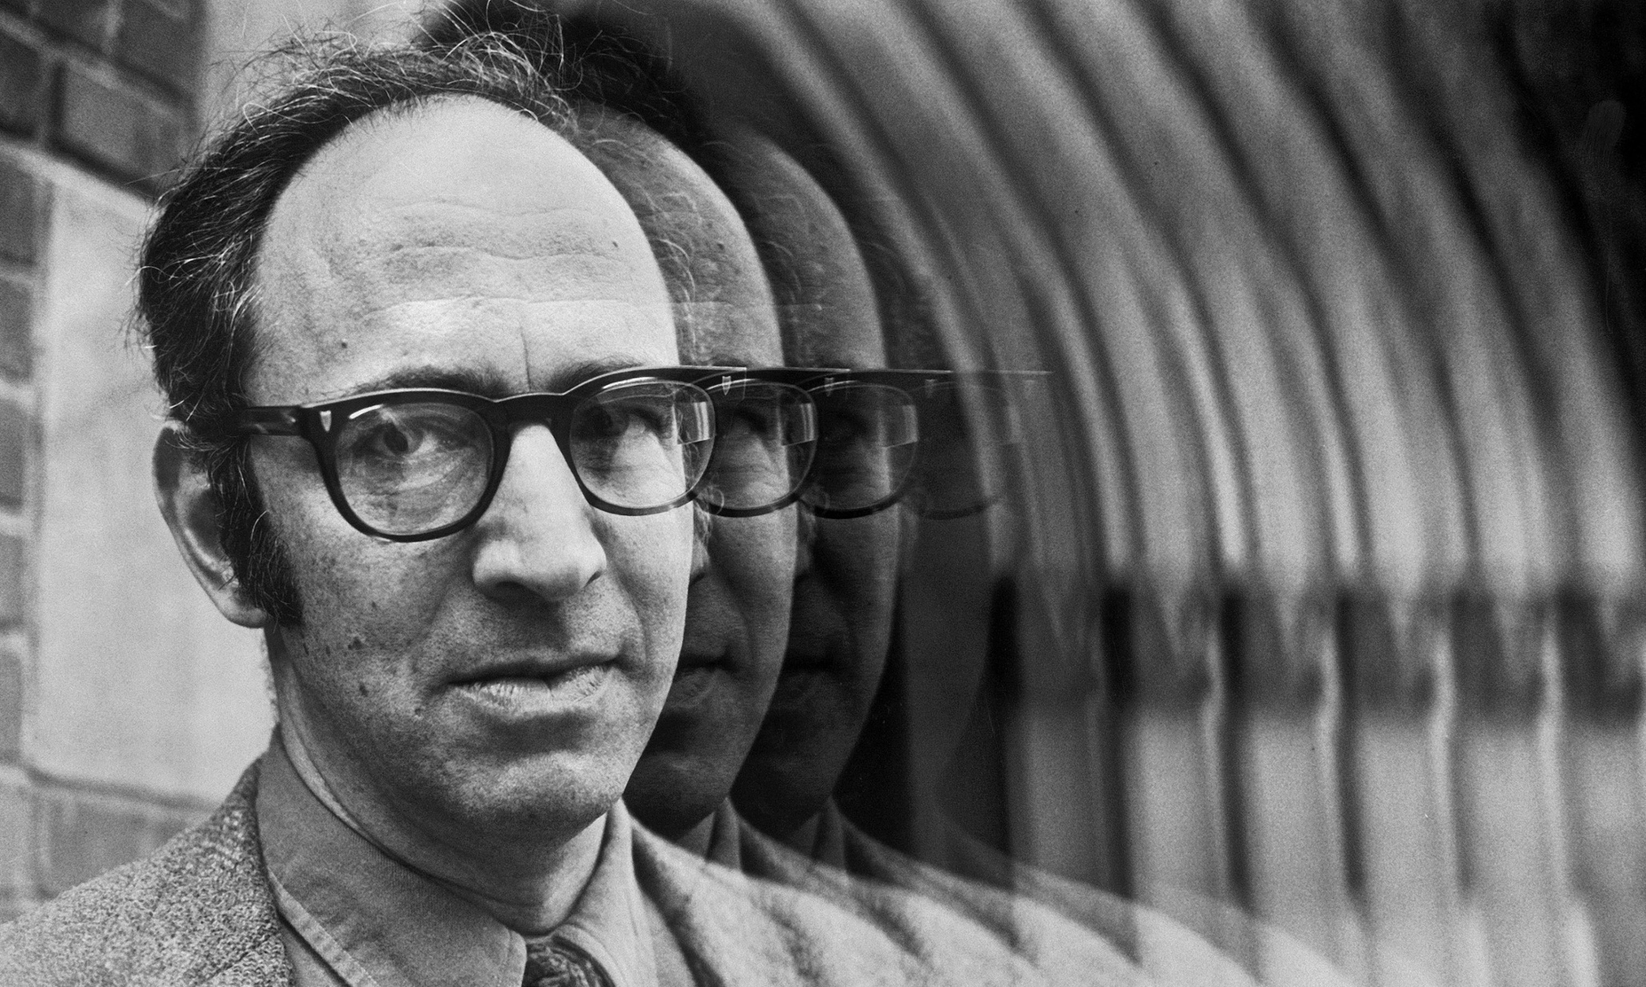
“though the world does not change with a change of paradigm, the scientist afterward works in a different world. Nevertheless,” ― Thomas S. Kuhn, The Structure of Scientific Revolutions

Slide 13
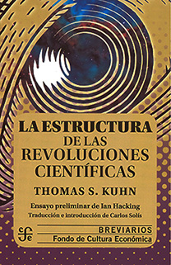
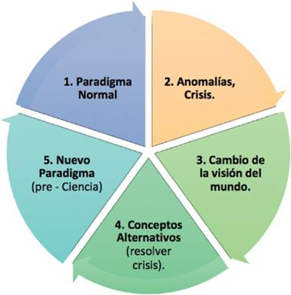

Slide 14
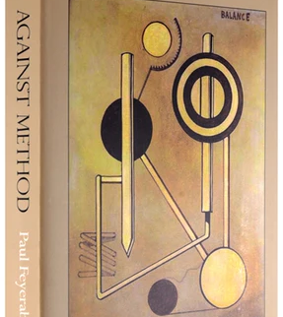
El conocimiento no consiste en una serie de teorías autoconsistentes que tienden a converger en una perspectiva ideal: no consiste en un acercamiento gradual hacia la verdad. Por el contrario, el conocimiento es un océano, siempre en aumento, de alternativas incompatibles entre sí (y tal vez inconmensurables.)
Paul Feyerabend – Contra el método

Slide 15
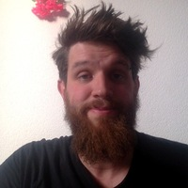
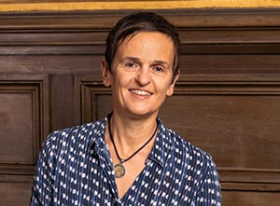
Scientific pluralism converges with historical epistemology in emphasizing the variability of epistemic core concepts. Objectivity, for example, may not only be historically variable but also have different meanings in different contexts of current scientific practice.
Scientific pluralism - David Ludwig & Stephanie Ruphy

Slide 17
Indagación Cientifica
Construir, probar y usar modelos conceptuales como actividad principal del conocimiento cientifico
Aplicar los valores de la ciencia: transparencia de la indagación, esceptisismo organizado, publica validación del conocimiento

Slide 18
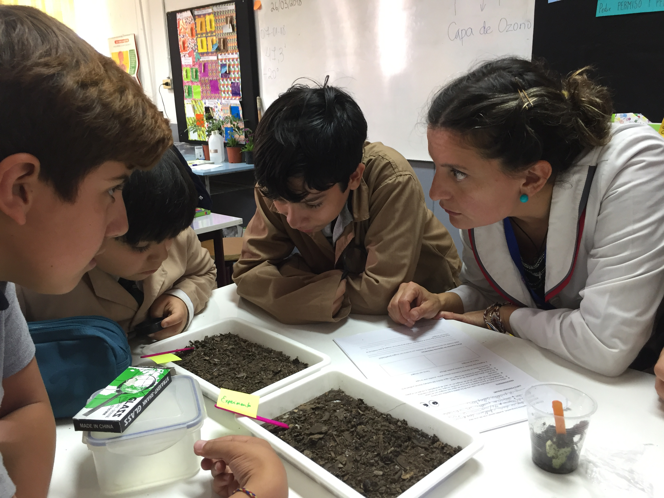
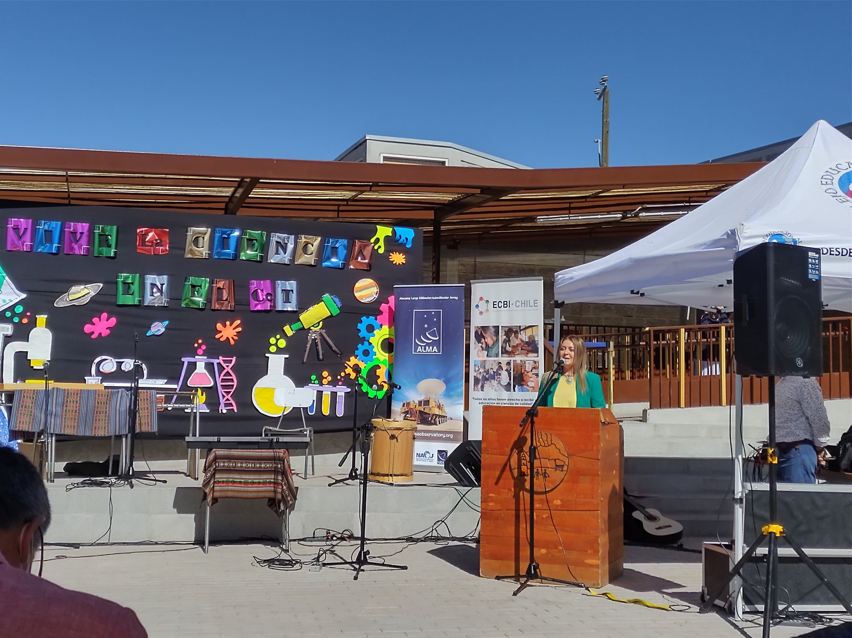

Slide 19
Actividades durante la semana
Respuestas del Foro 3: Reflexiones sobre las historias locales
Ejercicio Personal 1: Cambios en Modelos Cientificos

Slide 20
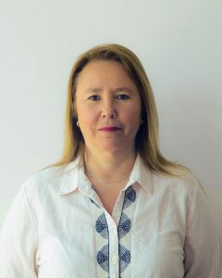
Prof. Soledad Bollo–
Química Farmacéutica
Profesora Titular, Departamento de Química Toxicológica y Farmacológica
Doctora en Química. Especialista en Química Analítica y Electroquímica
Más de 100 publicaciones académicas indexadas

